Slide 1




Slide 2
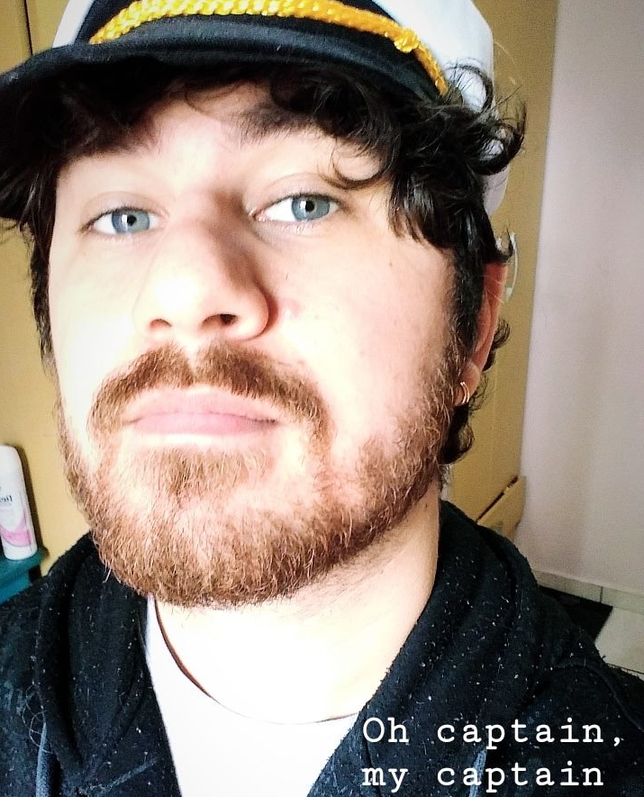
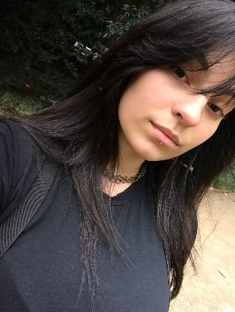
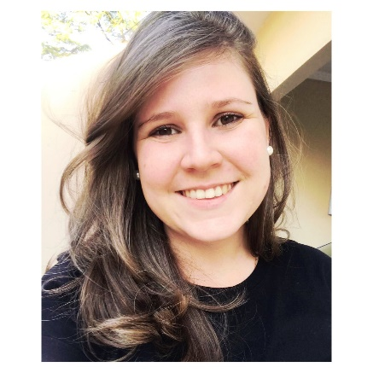
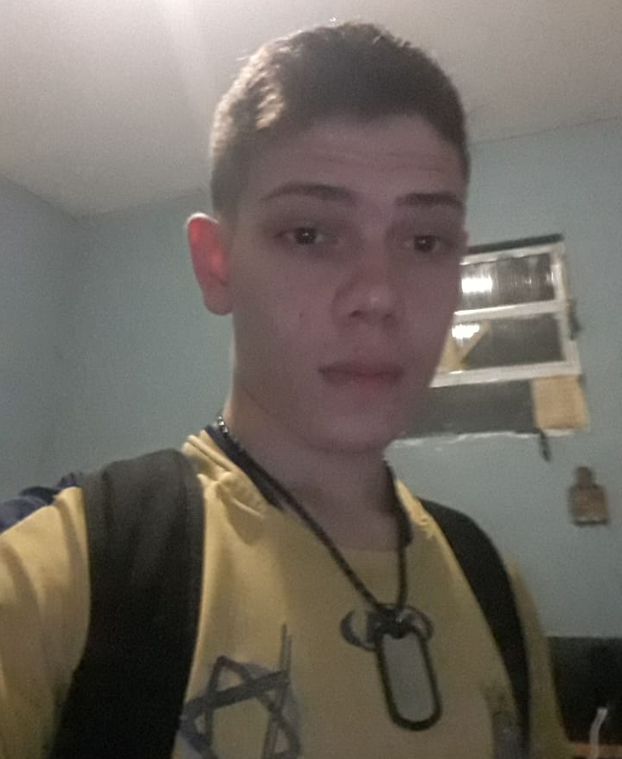
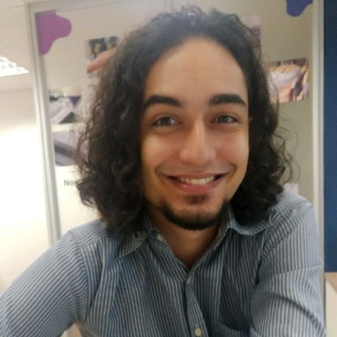
Nome: Allan Tavares Nunes
Idade: 24 anos
Experiência/Formação: Curso técnico em informática (Escola Senai de Informática – Santa Cecília). 2 anos de experiência em suporte 1º e 2º nível.
Nome: Fernanda Coutinho
Idade: 20 anos
Experiência/Formação: Primeiro contato com informática na BandTec.
Nome: Angélica de Cassoli Mazia
Idade: 28 anos
Experiência/Formação: Formada em Bacharel em Marketing (Unifamma – Maringá – PR). Pouco contato com tecnologia por meio de workshop
Nome: Daniel Bertucci
Idade: 19 anos
Experiência/Formação: 11 meses de curso em suporte e redes no IOS.
Nome: Lucas Ferrer
Idade: 24
Experiência/Formação: T.I. (ETEC Raposo Tavares). 5 anos de experiência na área de infraestrutura de TI.
Nome: Ramon de Jesus
Idade: 21 anos
Experiência/Formação: Primeiro contato com tecnologia.

Slide 3



Problema:
Segundo entrevistas feitas com universitários as condições de preservação de suas pesquisas laboratoriais são arcaicas. Os pesquisadores anotavam as informações de temperatura e umidade em folhas de papel, prejudicando a confirmação de informações fidedignas. Além disso, era uma atividade que consumia tempo e esforço desnecessário, podendo assim prejudicar as amostras que necessitam de um monitoramento constante de temperatura e umidade e a própria pesquisa em si, como perda de informações e dados.
Ideia:
Pensado no ramo laboratorial, com ênfase na área da saúde, a Monkeys Healthcare monitora a temperatura e umidade em tempo real via app (smartphones e PC), alertando quando a temperatura e umidade não estão como o usuário deseja ou pré-configurou, exibe gráficos e correlações da temperatura e umidade.
Ideais Bônus:
- Alertas de variações de temperatura indesejadas ou fora dos parâmetros impostos via SMS;
- Aplicativo Mobile para acessar os dados remotamente;
- Protótipo Móvel para transporte de órgãos e medicamentos. (Monitoramento GPS).

Slide 4




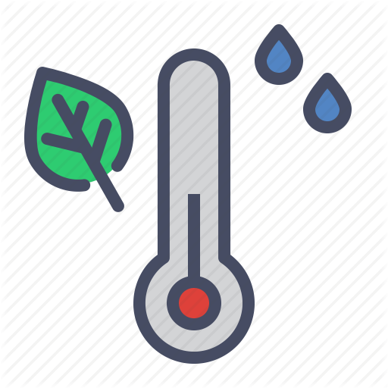




Diagrama de Arquitetura LLD
Segmento Laboratorial
Usuário final (Monitor)
Temperatura e umidade
Banco de dados
Sensor de temperatura e umidade
Aplicação Web/Mobile

Slide 5
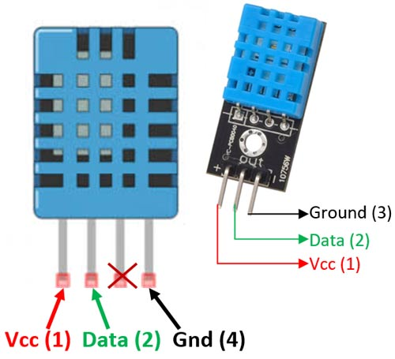
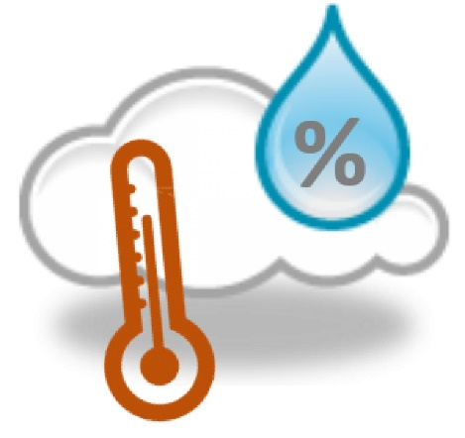
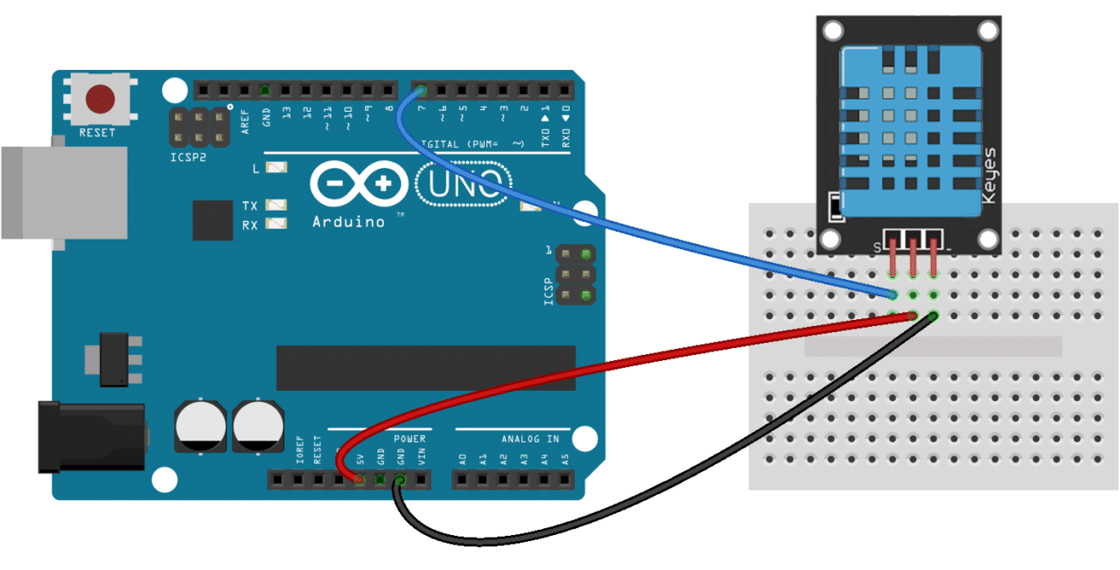
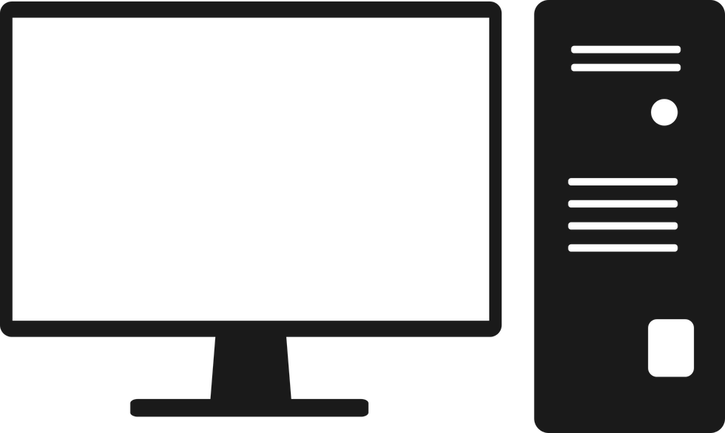
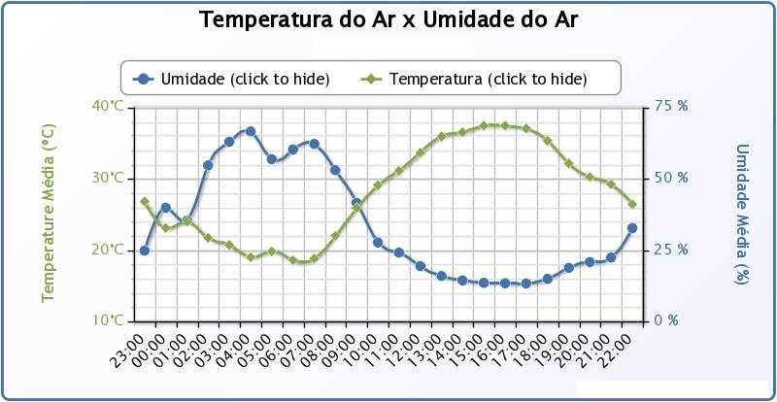
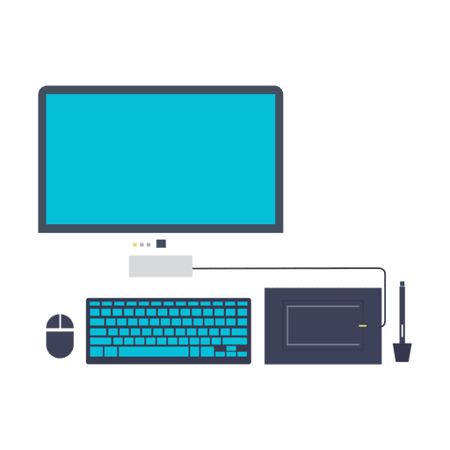




Diagrama de Arquitetura HLD
DHT11
Arduino UNO
Temperatura e Umidade
Sensor
Protoboard
Saída de dados
Usuário final
Banco de dados / Aplicação Web
Máquina local
Envio de dados

Slide 6


Processos da captura de dados
DHT11
Conectar sensor DHT11 ao Arduino UNO, instalar a biblioteca DHT11 para o Arduino, instalar o modulo serialport para o nodejs, implementar o código para Arduino, implementar o código para nodejs.
A comunicação com a internet acontece por meio de cabo USB, conectar o Arduino (depois dos sensores já conectados) a um computador com acesso à internet, e por meio do aplicativo nodejs que se comunica com o servidor de banco de dados do Azure.

Slide 7
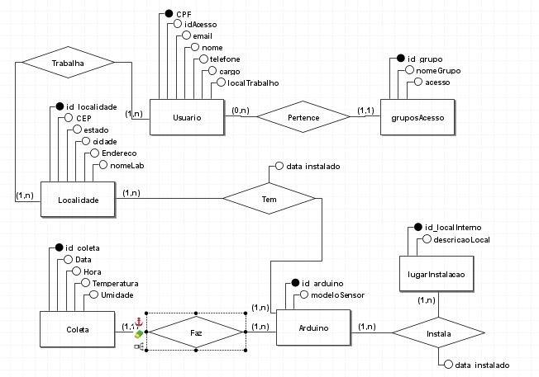
Arquitetura Conceitual Banco de Dados

Slide 8
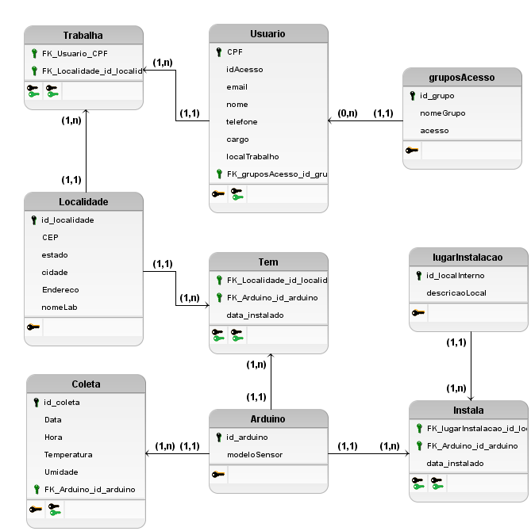
Arquitetura Lógica Banco de Dados

Slide 9
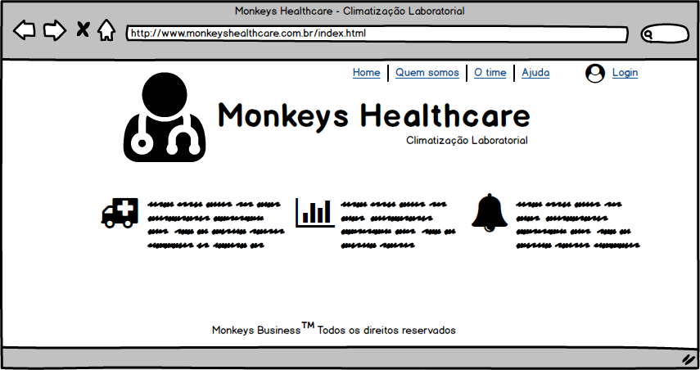
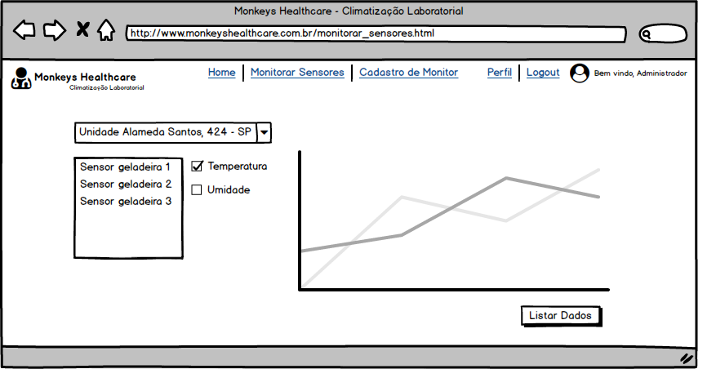
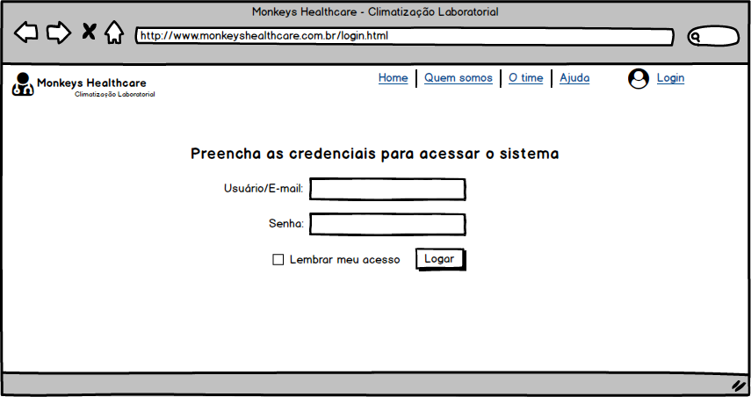
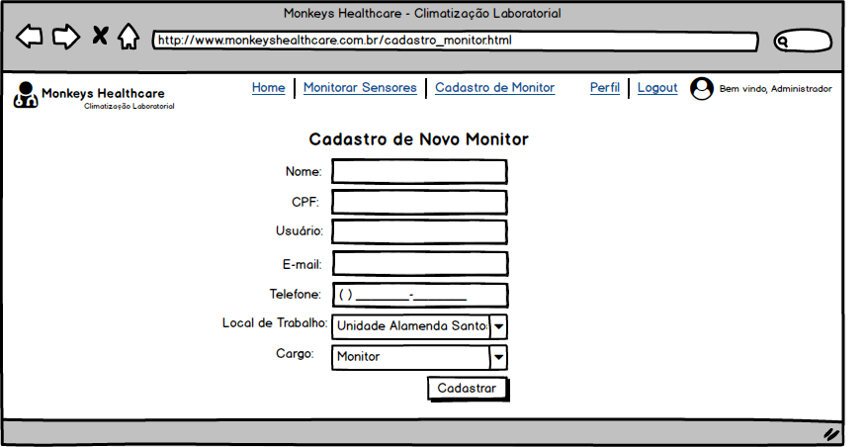
Protótipos de Telas
WEB
Tela inicial - Apresentação da aplicação.
Monitoramento - Esboço da funcionalidade principal.
Login - Formulário de acesso padrão.
Cadastro de monitor - Somente o Administrador é autorizado realiza-lo.

Slide 10

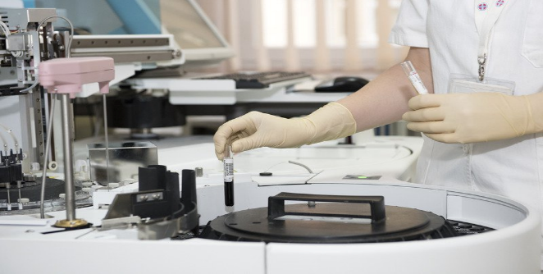

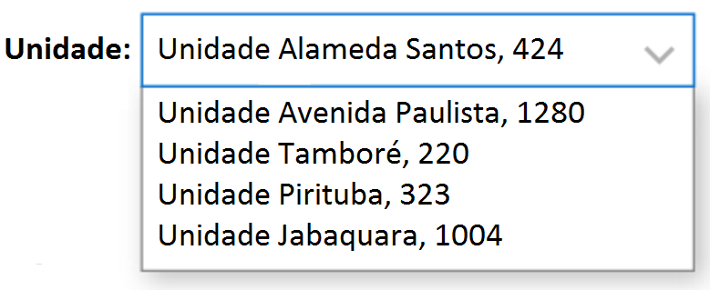

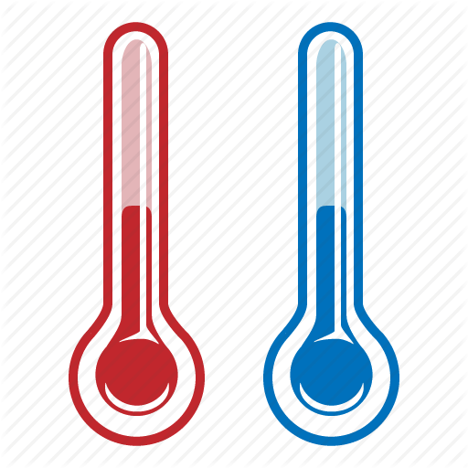
Protótipos de Telas
Mobile
temperatura
.....
.....
15:00
15:00
Temperatura
16°
Usuário
Senha
Entrar
Umidade
Esqueceu seus dados de acesso?
48%
Obtenha ajuda para entrar
ou
Não tem uma conta? Cadastre-se

